Slide 1
Протоколы когерентности кэшей

Slide 2
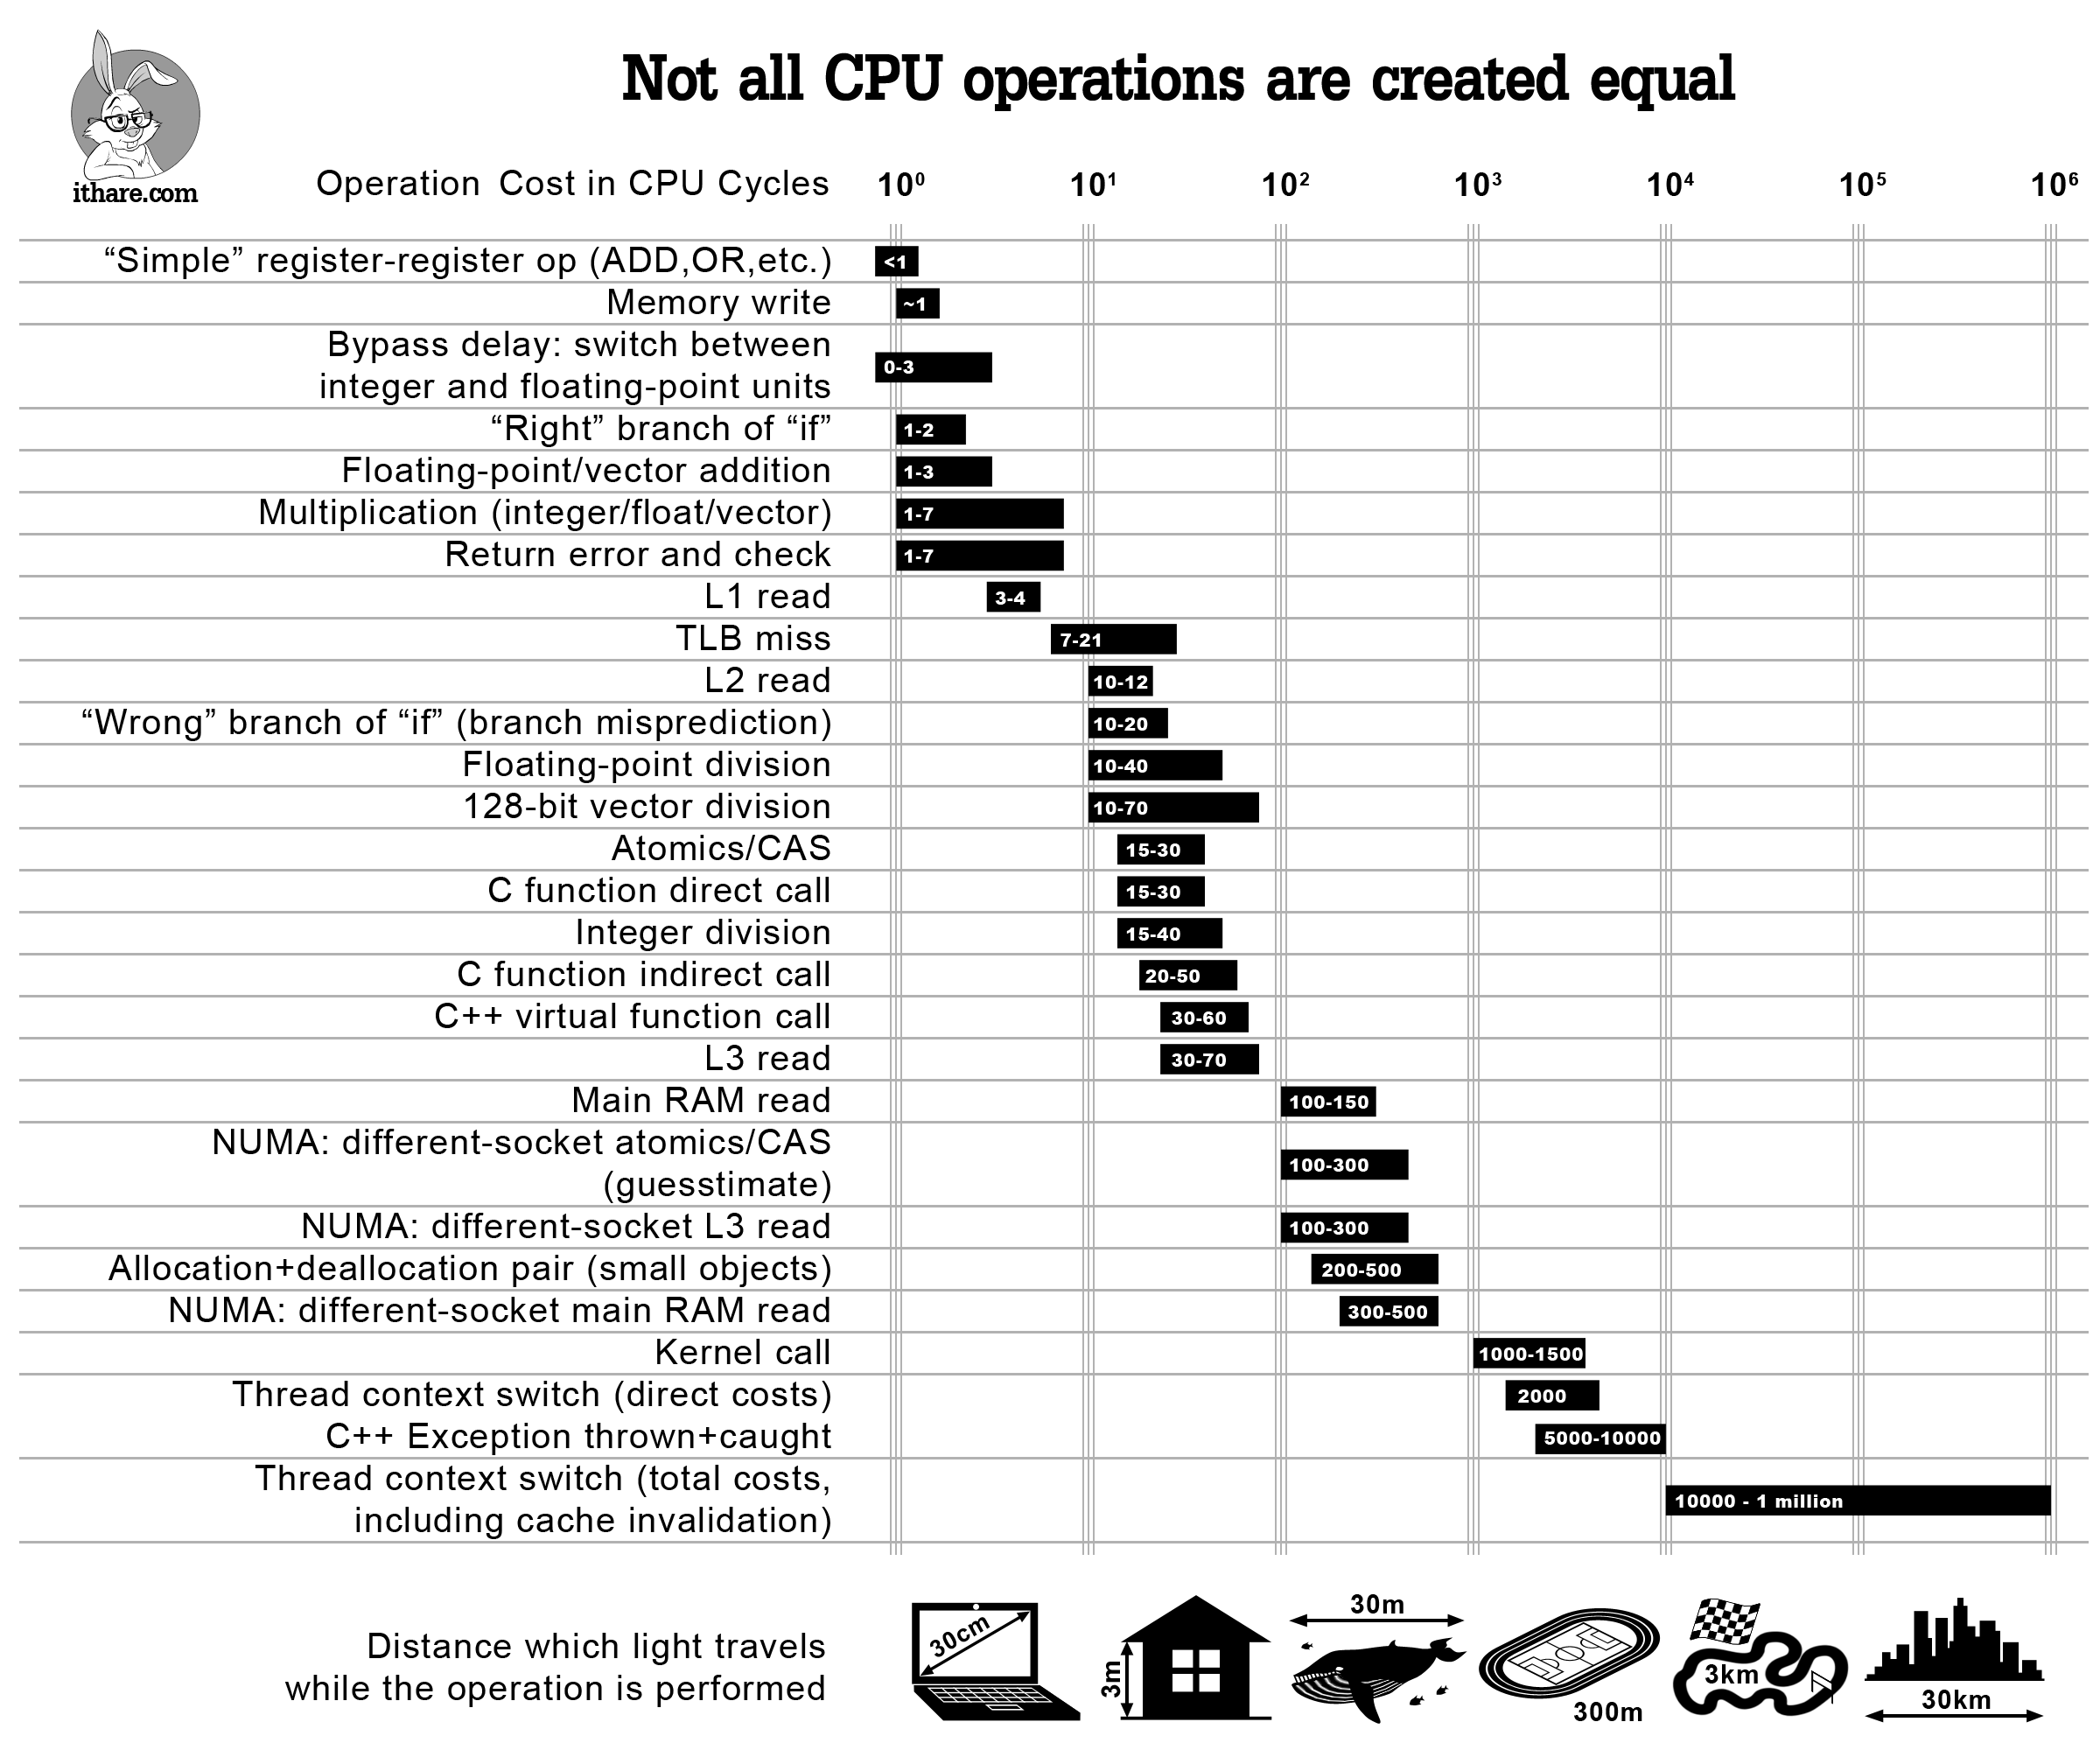

http://ithare.com/infographics-operation-costs-in-cpu-clock-cycles/
Notes:
В 1980-х годах скорость работы процессоров была сопоставима с задержкой памяти. Например, процессор Z80 с частотой 4 МГц выполнял инструкцию «регистр-регистр» за 4 такта, а инструкцию «регистр-память» — за 6 тактов. В то время скорость работы программы можно было определить просто по коду ассемблера.
Однако с тех пор скорость процессоров выросла в 1000 раз, а задержка доступа к памяти улучшилась всего в 10-30 раз. Это привело к разрыву производительности, который компенсируется использованием кэшей. Современные процессоры обычно имеют 3 уровня кэша (L1, L2, L3). В результате скорость доступа к памяти теперь сильно зависит от того, в каком кэше находятся данные. Чем ближе к процессору находится нужная информация, тем быстрее к ней можно получить доступ.
Для процессоров Intel Skylake официальная документация указывает:
L1 – ~4 такта,
L2 – ~12 тактов,
L3 – ~44 такта (может доходить до 75, если кэш-линия разделяется между ядрами).
Доступ к основной памяти (RAM) сложнее оценить, но согласно исследованию, в среднем он занимает 60 наносекунд, что эквивалентно ~180 тактам при тактовой частоте 3 ГГц.
Хотя интуитивно запись в память кажется более медленной операцией, на практике она обычно не требует ожидания. Процессор может начать запись и сразу продолжить выполнение других команд, не дожидаясь ее завершения. В большинстве случаев запись выполняется примерно за 1 такт.

Slide 3
Многоуровневая система памяти компьютера
CPU
Core 1
Core 2
Основная память
L1 cache
L1 cache
L2 cache
L2 cache
Шина
Core 3
Core 4
L1 cache
L1 cache
L2 cache
L2 cache
L3 cache

Slide 4
Упрощённая схема памяти
CPU 1
CPU 2
CPU 3
CPU 4
Cache
Cache
Cache
Cache
Шина
Память

Slide 5
Политики размещения данных в кэш-памяти
Полностью ассоциативное размещение (Fully associative mapping)
Данные могут быть записаны в любую строку кэша (кэш утилизируется полностью)
Более высокая стоимость аппаратной реализации и потребление энергии
Прямое отображение (Direct mapping)
Каждому блоку в RAM соответствует одно фиксированное размещение в кэше
Недостаток: если два блока отображаются в одно и то же место в кэше, один из них вытесняет другой
Набор-ассоциативное размещение (Set-associative cache)
кэш делится на несколько наборов, и каждому блоку RAM соответствует определённый набор кэш-линих
Баланс между гибкостью и стоимостью реализации

Slide 6
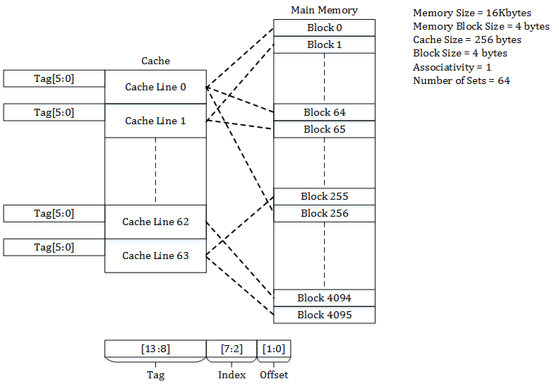
Direct-mapped cache
Notes:
Рассмотрим ОЗУ размером 16 килобайт, организованную по 4-байтным блокам и кэш размером 256 байт. Нам нужно минимум 14 бит, чтобы уникально представить адрес в памяти.
В кэше размером 256 байт помещается 64 блока. В результате у нас будет 64 множества.
14 разрядный адрес в ОЗУ делится на Смещение, Индекс и Тег:
Смещение – это номер байта в кэш линии (занимает 2 бита)
Индекс позволяет определить номер набора в кэше. Так как 64 набора, используется 6 индексных бит.
Тег соответствует оставшимся адресным битам, чтобы можно было определить адрес физической памяти. Итого 14-6-2=6 бит отводится на тег.

Slide 7
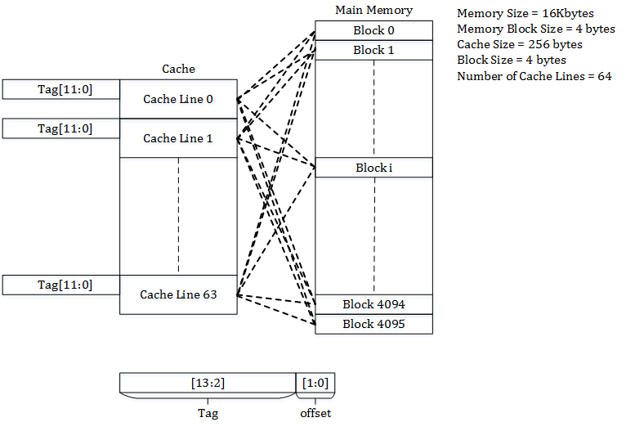
Fully-associative cache
Notes:
Здесь также объем ОЗУ 16 килобайт. Для представления адреса требуется 14 бит.
кэш занимает 256 байт. Здесь используется 1 набор в кэше, и этот набор содержит 64 кэш-линии размером 4 байта.
Таким образом любой блок ОЗУ может быть отображён на любую кэш-линию. Выбор кэш-линии определяется политикой вытеснения.

Slide 8
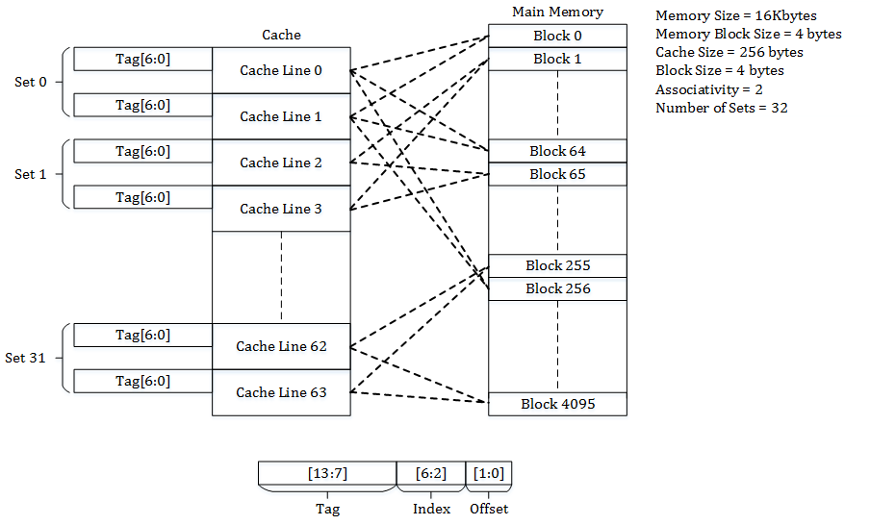
Набор-ассоциативный кэш
Notes:
Здесь используется 16 килобайт ОЗУ и 2-ассоциативный кэш размером 256 байт. Каждый блок памяти занимает 4 байта.
Так как кэш 2-ассоциативный, общее количество линий наборов равно 256/(4*2).
Биты адреса делятся на:
Смещение внутре кэш-линии (2 бита)
Индекс определяет набор в кэш-линии. Так как здесь 32 набора, то на хранение индекса используется 5 бит.
Тег определяет оставшиеся биты.

Slide 9
Сравнение политик размещения
Дано: кэш размером 4 строки будет размещать три разных блока по адресам A, B и C следующим образом, если они отображаются в одну и ту же строку
Direct Mapped Cache – Только один из блоков может быть в кэше одновременно
Fully-associative – все 3 блока могут находиться в кэше одновременно, если кэш содержит 3 и более строки
2-way set associative cache – два из трех блоков могут быть в кэше, но третий вытеснит один из них

Slide 10
Обмен данными между кэшем и памятью
Обмен данными с кэшем происходит кэш-линиями
При первом обращении к ячейке происходит кэш-промах (cache miss)
CPU ждёт сотни тактов, пока данные будут загружены из памяти
Последующие обращения к ячейке будут брать данные из кэша и чтение будет происходить быстро
При заполнении кэша новые данные будут вытеснять старые данные из кэша (capacity miss)
Вытеснение может происходить и при неполном заполнении в зависимости от политики размещения
Notes:
CPU обменивается данными с кэшем блоками, называемыми кэш-линиями (cache line), размер которых обычно является степенью двойки – от 16 до 256 байт (зависит от CPU). Когда к ячейке памяти впервые обращается процессор, ячейка отсутствует в кэше, — эта ситуация называется промахом (cache miss или, более точно, “startup” или “warmup” cache miss). Промах означает, что CPU должен ждать (stalled) сотни тактов, пока данные не будут извлечены из памяти. Наконец данные будут загружены в кэш, и последующие обращения по данному адресу найдут данные в кэше, так что CPU будет работать на полной скорости. Спустя некоторое время кэш заполнится, и промахи будут приводить к вытеснению данных из кэша, чтобы дать место новым запрашиваемым данным. Такие промахи называются промахами по переполнению (capacity miss). Более того, вытеснение может произойти даже тогда, когда кэш не полон, так как он организован в железе в виде хеш-таблицы с фиксированным размером bucket’а (или набора, как его зовут разработчики CPU).

Slide 11
# кэш-линии | Way 0 | Way 1
0 | 0x12345000
1 | 0x12345100
2 | 0x12345200
3 | 0x12345300
4 | 0x12345400
5 | 0x12345500
6 | 0x12345600
7 | 0x12345700
8 | 0x12345800
9 | 0x12345900
10 | 0x12345A00
11 | 0x12345B00
12 | 0x12345C00
13 | 0x12345D00
14 | 0x12345E00 | 0x43210E00
15
…
load r0, [0x12345F00]
load r1, [0x01233000]
load r2, [0x01233E00]
Notes:
На рисунке представлен 2-ассоциативный (2-way) кэш с cache line размером 256 байт. Линия может быть пустой, что соответствует пустой ячейке таблицы.
Числа слева – это адреса, данные которых может содержать ячейка. Так как линии выравнены по 256 байтам, младшие 8 бит адреса равны нулю, и хеш-функция выбирает следующие 4 бита в качестве индекса в хеш-таблице.
Предположим, код программы расположен по адресам 0x43210E00 – 0x43210EFF, а сама программа последовательно обращается к данным по адресам 0x12345000 – 0x12345EFF.

Slide 12
# кэш-линии | Way 0 | Way 1
0 | 0x12345000
1 | 0x12345100
2 | 0x12345200
3 | 0x12345300
4 | 0x12345400
5 | 0x12345500
6 | 0x12345600
7 | 0x12345700
8 | 0x12345800
9 | 0x12345900
10 | 0x12345A00
11 | 0x12345B00
12 | 0x12345C00
13 | 0x12345D00
14 | 0x12345E00 | 0x43210E00
15 | 0x12345F00
…
load r0, [0x12345F00]
load r1, [0x01233000]
load r2, [0x01233E00]
Notes:
Пусть теперь она обращается к адресу 0x12345F00. Этот адрес хешируется на линию 0xF и обе ячейки (ways) этой линии пусты, так что 256 байт данных можно поместить в одну из них.

Slide 13
# кэш-линии | Way 0 | Way 1
0 | 0x12345000 | 0x012333000
1 | 0x12345100
2 | 0x12345200
3 | 0x12345300
4 | 0x12345400
5 | 0x12345500
6 | 0x12345600
7 | 0x12345700
8 | 0x12345800
9 | 0x12345900
10 | 0x12345A00
11 | 0x12345B00
12 | 0x12345C00
13 | 0x12345D00
14 | 0x12345E00 | 0x43210E00
15 | 0x12345F00
…
load r0, [0x12345F00]
load r1, [0x01233000]
load r2, [0x01233E00]
Notes:
Если программа обращается по адресу 0x01233000, хеш которой равен 0x0, то соответствующие 256-байтные данные могут быть помещены в ячейку 1 (way 1) линии 0x0.

Slide 14
# кэш-линии | Way 0 | Way 1
0 | 0x12345000 | 0x012333000
1 | 0x12345100
2 | 0x12345200
3 | 0x12345300
4 | 0x12345400
5 | 0x12345500
6 | 0x12345600
7 | 0x12345700
8 | 0x12345800
9 | 0x12345900
10 | 0x12345A00
11 | 0x12345B00
12 | 0x12345C00
13 | 0x12345D00
14 | 0x01233E00 | 0x43210E00
15 | 0x12345F00
…
load r0, [0x12345F00]
load r1, [0x01233000]
load r2, [0x01233E00]
Associativity miss
Notes:
Если же программа обращается по адресу 0x01233E00 (хеш = 0xE), то одна из линий (ways) должна быть вытолкнута из кэша, чтобы освободить место под новые 256 байт данных. Если позже потребуется доступ к этим вытолкнутым данным, — получаем ситуацию промаха. Такой промах называется associativity miss.

Slide 15
Процессоры не только читают из памяти, но и пишут
Все процессоры не только читают, но и пишут в память
Процессоры должны быть согласованы по данным
Перед тем как записать свои данные, надо удалить данные из кэшей других процессоров.
После инвалидации данных в кэшах других процессоров CPU может повторно записать и прочитать эти данные
Если какой-то CPU попытается обратиться к данным, когда их другой CPU инвалидировал, получится промах коммуникации (communication miss)
Для решения этих проблем используется протокол когерентности кэшей
Notes:
Все это относится к чтению данных, а что будет при записи? Все CPU должны быть согласованы по данным, так что перед тем как записать, нужно удалить (invalidate) данные из кэшей других CPU. Только после того, как инвалидация завершится, процессор может безопасно записать данные. Если данные находятся в кэше CPU, но являются read-only, это называется промахом записи (write miss). Только после того, как CPU инвалидирует такие данные в кэшах других процессоров, CPU может повторно записать (и прочитать) эти данные. Далее, если какой-то CPU попытается обратиться к данным в то время, как другой CPU их инвалидировал для записи, — он получит промах, зовущийся communication miss, так как такая ситуация возникает, когда данные используются для взаимодействия (communication), как, например, мьютекс или spin-lock

Slide 16
Протокол когерентности кэшей MESI
Упрощенный протокол для согласования кэшей, основанный на 4 состояниях кэш-линий
Служит для иллюстрации принципов обеспечения когерентности
Реальные процессоры используют более сложные протоколы, состоящие из десятков состояний
Notes:
Протокол MESI (Modified, Exclusive, Shared, Invalid) используется в многопроцессорных системах для кэш-когерентности — согласованного представления данных в кэшах разных ядер процессора. Он гарантирует, что все процессоры видят актуальные данные при доступе к общей памяти.

Slide 17
Протокол MESI
Возможны 4 состояния кэш-линии
Modified – данные записаны процессором-владельцем кэша и ещё не появились в кэшах других процессоров
Есть расхождение между данными в кэше и основной памяти
Прежде чем вытеснить кэш-линию, её надо записать в память
Exclusive – данные ещё не были изменены процессором-владельцем и согласованы с памятью
Процессор-владелец может писать в эту кэш линию без согласования с другими процессорами
Можно вытеснить эту кэш-линию без записи в память
Shared – линия продублирована еще в одном из CPU
Владелец должен согласовывать запись в неё с другими процессорами
Линия согласована с памятью и может быть вытеснена без оповещения и записи в память
Invalid – кэш-линия пуста или содержит мусор
Новые данные по возможности должны помещаться в Invalid-кэш-линию

Slide 18
MESI верхнеуровнево
При чтении данных процессор может получить их в Exclusive или Shared-режиме
При записи процессор переводит состояние в Modified и отправляет сообщения другим процессорам, чтобы они инвалидировали свои копии
Когда процессор видит, что другой меняет данные, он инвалидирует свою копию, чтобы не использовать устаревшую информацию

Slide 19
Сообщения протокола MESI
Read(addr) – Процессор запрашивает данные
Read Response(data)– ответ на сообщение Read
Может прийти от подсистемы памяти или другого кэша
Invalidate(addr) – запрос на инвалидацию кэш линии, связанной с адресом
Все процессоры должны инвалидировать у себя кэш линию связанную с адресом и ответить Invalidate acknowledged
Invalidate acknowledge – подтверждение инвалидации
Процессор в ответ на Invalidate должен удалить данные и подтвердить удаление
Read Invalidate(addr) – Процессор запрашивает кэш линию по адресу addr, остальные процессоры должны инвалидировать их у себя
WriteBack(addr, data) – записывает данные в память
Notes:
Read (Чтение): это сообщение содержит физический адрес читаемой кэш-линии
Read Response (Ответ на чтение): содержит данные, запрошенные предыдущим сообщением Read. Read Response может прийти от подсистемы памяти или от другого кэша. Например, если данные уже находятся в каком-либо кэше в состоянии “modified”, то такой кэш может ответить на Read
Invalidate (Инвалидация): содержит физический адрес кэш-линии, которую требуется инвалидировать. Все прочие кэши должны удалить данные и ответить на это сообщение.
Invalidate Acknowledge (Подтверждение инвалидации): CPU, получивший Invalidate, должен удалить требуемые данные и подтвердить это сообщением Invalidate Acknowledge
Read Invalidate (Чтение с инвалидацией): это сообщение содержит физический адрес читаемой кэш-линии. В то же время оно диктует другим кэшам удалить эти данные. По сути, это комбинация сообщений Read и Invalidate. Это сообщение требует ответа Read Response и множества Invalidate Acknowledge
Writeback (Запись в память): содержит адрес и собственно данные для записи в память. Разрешает кэшам очистить соответствующую линию в состоянии Modified

Slide 20
Переход a (M→E)
Кэш-линия записана обратно в память, но CPU оставил её в кэше и имеет право изменять её. Этот переход требует сообщения “writeback”.
M
a
f
b
c
d
e
g
E
S
h
j
k
i
l
I

Slide 21
Переход b (E→M)
CPU пишет в кэш-линию, к которой имеет эксклюзивный доступ. Этот переход не требует каких-либо сообщений.
M
a
f
b
c
d
e
g
E
S
h
j
k
i
l
I

Slide 22
Переход c (M→I)
CPU получает сообщение “read invalidate” кэш-линии в состоянии “Modified”
CPU должен удалить свою локальную копию и ответить сообщениями “read response” и “invalidate acknowledge”.
В ответе «Read response» CPU отправляет свои данные запросившему CPU и показывает, что более не имеет их копии у себя
M
a
f
b
c
d
e
g
E
S
h
j
k
i
l
I
Notes:
The CPU receives a “read invalidate” message for a cache line that it has modified. The CPU must invalidate its local copy, then respond with both a “read response” and an “invalidate acknowledge” message, both sending the data to the requesting CPU and indicating that it no longer has a local copy

Slide 23
Переход d (I→M)
CPU производит атомарную RMW-операцию над данными, не находящимися в кэше
Сперва отправляет сообщение “read invalidate”
Дожидается прихода сообщения “read response” и ответов “invalidate acknowledge” от других процессоров
M
a
f
b
c
d
e
g
E
S
h
j
k
i
l
I
Notes:
The CPU does an atomic readmodify-write operation on a data item that was not present in its cache. It transmits a “read invalidate”, receiving the data via a “read response”. The CPU can complete the transition once it has also received a full set of “invalidate acknowledge” responses.

Slide 24
Переход e (S→M)
CPU производит RMW-операцию над данными, которые были read-only
Он должен передать сообщение “invalidate” и ждать, пока не получит полный набор ответов “invalidate acknowledge”
M
a
f
b
c
d
e
g
E
S
h
j
k
i
l
I
Notes:
The CPU does an atomic readmodify-write operation on a data item that was previously read-only in its cache. It must transmit “invalidate” messages, and must wait for a full set of “invalidate acknowledge” responses before completing the transition.

Slide 25
Переход f (M→S)
Какой-то другой процессор читает данные, и эти данные находятся в кэше нашего CPU.
В результате данные становятся read-only, что может привести к записи в память.
Этот переход инициируется приемом сообщеняи “read”. CPU отвечает сообщением “read response”, содержащим запрашиваемые данные
M
a
f
b
c
d
e
g
E
S
h
j
k
i
l
I
Notes:
Some other CPU reads the cache line, and it is supplied from this CPU’s cache, which retains a read-only copy. This transition is initiated by the reception of a “read” message, and this CPU responds with a “read response” message containing the requested data.

Slide 26
Переход g (E→S)
Какой-то другой процессор читает данные, и эти данные находятся в кэше нашего CPU
Данные становятся разделяемыми и, следовательно, read-only. Переход инициируется приемом сообщения “read”.
CPU отвечает сообщением “read response”, содержащим запрашиваемые данные
M
a
f
b
c
d
e
g
E
S
h
j
k
i
l
I
Notes:
Some other CPU reads a data item in this cache line, and it is supplied either from this CPU’s cache or from memory. In either case, this CPU retains a read-only copy. This transition is initiated by the reception of a “read” message, and this CPU responds with a “read response” message containing the requested data.

Slide 27
Переход h (S→E)
CPU решает, что ему надо записать данные в кэш-линию, и поэтому посылает сообщение “invalidate”
Переход не завершается, пока CPU не получит полный набор ответов “invalidate acknowledge”
Альтернативный сценарий:
Другие CPU выкидывают кэш-линию из своих кэшей сообщением “writeback”, чтобы освободить место и наш CPU становится единственным, кэширующим эти данные
M
a
f
b
c
d
e
g
E
S
h
j
k
i
l
I
Notes:
This CPU realizes that it will soon need to write to some data item in this cache line, and thus transmits an “invalidate” message. The CPU cannot complete the transition until it receives a full set of “invalidate acknowledge” responses. Alternatively, all other CPUs eject this cache line from their caches via “writeback” messages (presumably to make room for other cache lines), so that this CPU is the last CPU caching it.

Slide 28
Переход I (E→I)
Другой CPU выполняет RMW-операцию с данными, которыми владеет наш CPU
Наш процессор инвалидирует кэш-линию. Переход начинается с сообщения “read invalidate”.
Наш CPU отвечает сообщениями “read response” и “invalidate acknowledge”.
M
a
f
b
c
d
e
g
E
S
h
j
k
i
l
I
Notes:
Some other CPU does an atomic read-modify-write operation on a data item in a cache line held only in this CPU’s cache, so this CPU invalidates it from its cache. This transition is initiated by the reception of a “read invalidate” message, and this CPU responds with both a “read response” and an “invalidate acknowledge” message.

Slide 29
Переход j (I→E)
CPU сохраняет данные в кэш-линию, которая не была в его кэш-линии.
Он передаёт сообщение “read invalidate”.
CPU не может закончить переход, пока не получит “read response” и полный набор “invalidate acknowledge”
Как только запись завершится, кэш-линия переходит в состояние “modified” через переход (b)
M
a
f
b
c
d
e
g
E
S
h
j
k
i
l
I
Notes:
This CPU does a store to a data item in a cache line that was not in its cache, and thus transmits a “read invalidate” message. The CPU cannot complete the transition until it receives the “read response” and a full set of “invalidate acknowledge” messages. The cache line will presumably transition to “modified” state via transition (b) as soon as the actual store completes.

Slide 30
Переход k (I→S)
CPU загружает данные в новую кэш-линию.
CPU посылает сообщение “read” и завершает переход, получив “read response”
M
a
f
b
c
d
e
g
E
S
h
j
k
i
l
I
Notes:
This CPU loads a data item in a cache line that was not in its cache. The CPU transmits a “read” message and completes the transition upon receiving the corresponding “read response”.

Slide 31
Переход l (S→I)
Другой CPU хочет сохранить данные в кэш-линию, которая имеет статус read-only, так как она используется каким-то процессором (например, нашим)
Переход начинается приемом “invalidate”, и наш CPU отвечает “invalidate acknowledge”
M
a
f
b
c
d
e
g
E
S
h
j
k
i
l
I
Notes:
Some other CPU does a store to a data item in this cache line, but holds this cache line in read-only state due to its being held in other CPUs’ caches (such as the current CPU’s cache). This transition is initiated by the reception of an “invalidate” message, and this CPU responds with an “invalidate acknowledge” message.

Slide 32
Дополнительные состояния
Реальные протоколы обеспечения когерентности гораздо сложнее
Чтобы аппаратура могла обрабатывать переходы, требующие многочисленных задержек, вводятся дополнительные состояния
Эти состояния не являются частью кэш линий

Slide 33
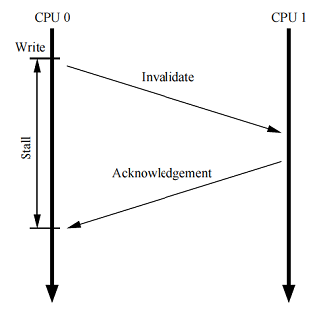
Простои при записи
Производительность первой записи в кэш линию плоха
CPU 0 должен дождаться момента, пока кэш-линия перейдёт из кэша CPU 1 во владение CPU 0
Это время на порядки больше чем длительность инструкции, работающей с регистрами
Однако данные будут перезаписаны процессором CPU 0
Notes:
Хотя структура кэша, рассмотренная нами ранее, обеспечивает хорошую производительность чтения/записи данных для CPU, владеющего этими данными, производительность первой записи в конкретную кэш-линию очень плоха. Чтобы увидеть это, рассмотрим рисунок справа.
Рисунок демонстрирует задержку записи процессором 0 кэш-линии, которая находится в кэше CPU 1. CPU 0 должен ждать довольно продолжительный период времени, пока кэш-линия станет доступна для записи, — перейдет из кэша CPU 1 во владение CPU 0. Время, необходимое для переноса кэш-линии от одного CPU к другому, обычно на порядки выше, чем длительность инструкции, работающей с регистрами. Но для CPU 0 нет причин ждать так долго: независимо от данных, переданных CPU 1, CPU 0 безусловно перезапишет их.

Slide 34
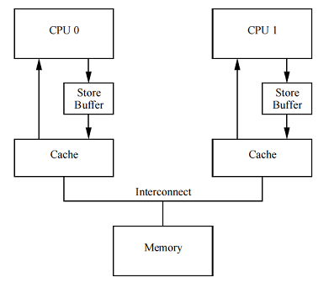
Буферы записи
В этот буфер записываются операции записи между процессором и его кэшем
Процессор после отправки сигнала invalidate запишет write-операцию в свой буфер
После обмена сообщениями и перехода кэш линии от CPU 1 к CPU 2 данные из store buffer запишутся в кэш линию CPU 0
Notes:
Один из методов борьбы с нежелательными простоями – добавить буфер записи (store buffer) между каждым CPU и его кэшем, как показано на рисунке справа. С таким буфером CPU 0 может просто записать write-операцию в свой store buffer и продолжать работу. После необходимого обмена сообщениями, когда кэш-линия наконец перейдет от CPU 1 к CPU 0, данные могут быть перемещены из store buffer в кэш-линию процессора 0.

Slide 35
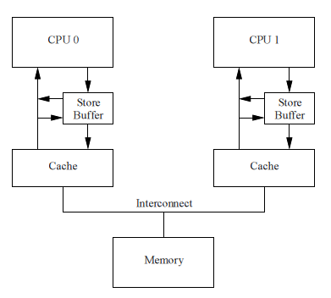
Store forwarding
Если CPU будет читать только из кэша, возможно получение устаревших данных из-за задержек при записи
CPU должен читать данные не только из кэша, но и обязательно из store buffer
a = 1;
b = a + 1;
assert( b == 2 );
Notes:
1. CPU 0 начинает выполнять a = 1
2. CPU 0 смотрит, находится ли “a” в его кэше, и видит, что нет, — промах
3. Поэтому CPU 0 посылает сигнал “read invalidate”, чтобы получить исключительные права на кэш-линию с “a”
4. CPU 0 записывает “a” в свой store buffer
5. CPU 1 получает “read invalidate”-сообщение и отвечает на него, посылая кэш-линию с “a” и удаляя (invalidate) свою кэш-линию
6. CPU 0 начинает выполнять b = a + 1
7. CPU 0 получает ответ от CPU 1, который ещё содержит старое, нулевое значение “a”, и помещает линию в свой кэш
8. CPU 0 загружает “a” из своего кэша, — загружается значение ноль
9. CPU 0 выполняет сохраненный в store buffer запрос на запись в кэш, записывая в кэш-линию значение “a” = 1
10. CPU 0 добавляет единицу к нулю, прочитанному ранее в качестве “a”, и сохраняет результат в кэш-линии “b” (которая, как мы помним, находится во владении CPU 0)
11. CPU 0 выполняет assert(b == 2) и выдает ошибку — assert срабатывает

Slide 36
Нарушение глобального порядка памяти
Изначально a и b равны 0
кэш CPU 0 содержит b, кэш CPU 1 содержит a
void foo() // CPU 0 (owns b)
{
a = 1;
b = 1;
}
void bar() // CPU 1 (owns a)
{
while ( b == 0 ) continue;
assert( a == 1 );
}
Write (a, 1)
Read Invalidate(a)
Получает Read(b). b is Shared
Получает ReadResponse(a, 0). Записывает из a=1 из store buffer
Read(b)
Получает b = 1
Получает ReadInvalidate (a)
Read response (a, 0), Invalidate (a)
Notes:
1. CPU 0 выполняет a=1. Кэш-линия для “a” не находится в кэше CPU 0, так что CPU 0 помещает новое значение “a” в свой буфер записи и издает сигнал “read invalidate”.
2. CPU 1 выполняет while (b==0) continue, но “b” нет в его кэше, так что он посылает сообщение “read”
3. CPU 0 выполняет b = 1. Он уже владеет “b” в своем кэше, то есть соответствующая кэш-линия находится в состоянии “exclusive” или “modified”, — так что он имеет полное право сохранить новое значение “b” в своем кэше, никому ничего не сообщая
4. CPU 0 получает сообщение “read” и передает в ответе кэш-линию со свежайшим значением “b”, попутно переводя эту линию в состояние “shared” у себя в кэше
5. CPU 1 получает кэш-линию с “b” и помещает её в свой кэш
6. CPU 1 теперь может завершить выполнение while (b == 0) continue, так как он видит, что b == 1, и приступить к выполнению следующей инструкции
7. CPU 1 выполняет assert(a == 1). Так как CPU 1 работает со старым значением “a”, условие не выполняется
8. CPU 1 получает сообщение “read invalidate” и передает кэш-линию с “a” CPU 0, попутно инвалидируя эту линию в своем кэше. Но слишком поздно
9. CPU 0 получает кэш-линию с “a” и выполняет запись из буфера (сбрасывает store buffer в свой кэш)

Slide 37
Барьеры памяти
smp_mb (Symmetric MultiProcessing Memory Barrier)
Упорядочивает операции в многопроцессорных системах
Все операции записи и чтения, выполненные до операции завершаются до того, как начнут выполняться операции после неё
void foo()
{
a = 1;
smp_mb();
b = 1;
}
void bar()
{
while ( b == 0 ) continue;
assert( a == 1 );
}
Notes:
Hardware-инженеры не могут ничем помочь в этом случае, так как процессоры ничего не знают про взаимосвязь переменных в программе. Поэтому инженеры ввели инструкции барьеров памяти, с помощью которых программисты могут выразить в программе подобные связи данных.
Барьер памяти smp_mb() [это реальная функция из ядра Linux] говорит процессору сбросить store buffer перед выполнением следующей записи в кэш. CPU может либо просто остановиться, ожидая, пока его store buffer не станет пустым, или может использовать store buffer для последующих записей, пока все записи, уже находящиеся в store buffer, не будут выполнены [тем самым в store buffer наводится некоторый FIFO-порядок].

Slide 38
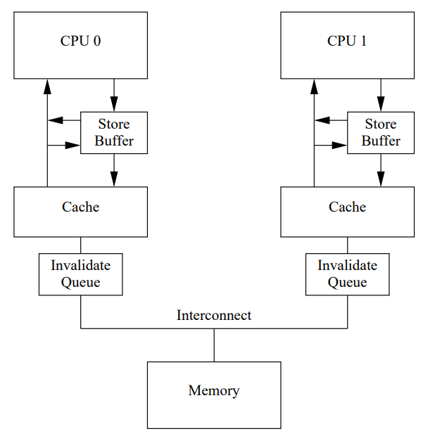
Очередь инвалидирования (Invalidate Queue)
Служит для минимизации задержек при работе в многопроцессорных системах
Invalidate-сообщения помещаются в очередь, а потом обрабатываются процессором
При отправке Invalidate-сообщения процессор должен подождать, пока обработается сообщение, адресованное этой же кеш-линии
Notes:
Одной из причин, почему сообщения подтверждения инвалидаций (invalidate acknowledge) так тормозят, является то, что CPU должен быть уверен, что соответствующая кэш-линия действительно инвалидирована. Такая инвалидация может быть довольно долгой, если кэш занят, например, если процессор интенсивно читает/пишет данные, которые все находятся в кэше. К тому же, в короткий интервал времени возникает целый поток сообщений инвалидации, CPU может не справляться с ними, что приводит к простою остальных CPU. Однако CPU не обязательно инвалидировать кэш-линию перед посылкой подтверждения. Он может поместить invalidate-сообщение в очередь, конечно, с полным пониманием того, что это сообщение будет обработано прежде, чем процессор пошлет другие сообщения, касающиеся этой линии кэша.
Рисунок справа показывает систему с очередью инвалидаций (invalidate queue). Процессор с invalidate queue может подтверждать invalidate-сообщения сразу, как только они будут появляться в очереди, вместо того, чтобы ждать, когда же кэш-линия инвалидируется. Разумеется, CPU должен согласовываться со своей очередью, когда он сам готовится послать invalidate-сообщение: если очередь уже содержит запись об инвалидации этой кэш-линии, процессор не может сразу посылать свое invalidate-сообщение. Вместо этого он должен ждать, пока не обработается соответствующая запись из очереди. Помещение элемента в invalidate queue – это по сути обещание процессора обработать данное invalidate-сообщение перед тем, как отправлять любой сигнал протокола MESI, относящийся к данной кэш-линии.

Slide 39
Снова нарушение согласованности
a=0, b=0. Переменная a в находится в кешах обоих процессоров (shared state)
Cache:
Store buffer
void foo() // CPU 0 (owns b, shares a)
{
a = 1;
smp_mb();
b = 1;
}
void bar() // CPU 1 (shares a)
{
while ( b == 0 ) continue;
assert( a == 1 );
}
Invalidate(a)
Получает Read(b)
Read Response(b=1)
Получает Invalidate Ack(a)
M: a=1
S: a=0
a=1
S: b=1
M: b=1
E/M: b=0
Cache:
Invalidate queue
Store buffer
Read(b)
Получает Invalidate(a)
Invalidate Ack(a)
Получает ReadResponse(b=1)
S: a=0
Invalidate(a)
S: b=1
Notes:
CPU 0 выполняет a=1. Переменная находится в кеше в Shared состоянии и CPU 0 помещает новое значение в store buffer и отправляет сообщение invalidate, чтобы удалить кеш-линию из CPU 1
CPU 1 выполняет while (b == 0) continue, но в его кеше нет переменной и. Поэтому он отправляет сообщение “read”
CPU 0 выполняет b = 1. Он уже владеет этой линией (состояния M или E), поэтому сохраняет b=1 в кеш-линию.
CPU 0 получает Read(b), отправляет значение b=1 и переводит кеш-линию в состояние shared
CPU 1 получает Invalidate(a), помещает в очередь инвалидации и отправляет Invalidate Acknowledge. Прежнее значение a всё еще в кеше CPU1
CPU 1 получает ReadResponse(b=1) и сохраняет в своем кеше
Теперь CPU 1 может завершить выполнять while(b==1) continue;
CPU 1 выполняет assert(a == 1); а так как в кеше содержится старое значение a == 0, то ассерт выстреливает
CPU 1 обрабатывает Invalidate(a) и удаляет старое значение a=0 из своего кеша, но уже поздно
CPU 1 получает Invalidate Acknowledge и применяет буферизированную операцию сохранения a=1

Slide 40
Добавляем еще один барьер
smp_mb() перед assert ожидает завершения операций из очереди инвалидирования
void foo()
{
a = 1;
smp_mb();
b = 1;
}
void bar()
{
while ( b == 0 ) continue;
smp_mb();
assert( a == 1 );
}
Notes:
CPU 1 executes the smp_mb(), marking the entry in its invalidate queue.

Slide 41
Барьеры чтения и барьеры записи
Полный барьер, ожидающий завершения всех операций чтения и записи, часто бывает избыточным
Во многих архитектурах есть инструкции более легковесных барьеров памяти
Read Memory Barrier упорядочивает операции чтения в Invalidate queue
Write Memory Barrier упорядочивает запись в Store Buffer

Slide 42
Барьеры чтения и барьеры записи
Барьер чтения упорядочивает только чтения для процессора, выполняющего барьер
Все операции чтения перед барьером завершаются, а затем начинают выполняться чтения после барьера
Барьер записи упорядочивает запись для своего процессора
Все записи после барьера выполняются после завершения записей после барьера
void foo()
{
a = 1;
smp_wmb(); // Барьер записи
b = 1;
}
void bar()
{
while ( b == 0 ) continue;
smp_rmb(); // Барьер чтения
assert( a == 1 );
}

Slide 43
Барьеры памяти
Процессор с памятью может взаимодействовать при помощи операций чтения (load) и записи (store)
Барьер позволяет упорядочить операции записи и чтения
Operation1; Barrier; Operation2;
Можно описать 4 типа барьеров:
Load/Load. Упорядочивает операции загрузки до и после барьера
Store/Store. Упорядочивает операции записи до и после барьера
Load/Store. Операции чтения выполняются после операций записи. Препятствует спекулятивной записи
Store/Load. Упорядочивает операции записи с последующими операциями загрузки. Самый тяжёлый из перечисленных барьеров

Slide 44
Список литературы
Williams Anthony, “C++ Concurrency in Action, 2nd Edition”
Maurice Herlihy, Nir Shavit “The Art of Multiprocessor Programming”
Lock-free структуры данных. Откуда пошли быть барьеры памяти
Memory Barriers: a Hardware View for Software Hackers

Slide 45
Вопросы?

